Slide 1
ФГОС нового поколения
Учитель физики и информатики Девяткина Т.К.

Slide 2
Федеральные государственные образовательные стандарты (ФГОС) представляют собой совокупность требований, обязательных при реализации основных образовательных программ начального общего, основного общего, среднего (полного) общего, начального профессионального, среднего профессионального и высшего профессионального образования образовательными учреждениями, имеющими государственную аккредитацию.

Slide 3
Федеральные государственные образовательные стандарты обеспечивают:
1) единство образовательного пространства РФ;
2) преемственность основных образовательных программ начального общего, основного общего, среднего (полного) общего, начального профессионального, среднего профессионального и высшего профессионального образования.

Slide 4
В основу стандарта положены новые принципы его построения.
Образовательный стандарт, являющийся отражением социального заказа, рассматривается разработчиками проекта как общественный договор, согласующий требования к образованию, предъявляемые семьей, обществом и государством и представляет собой совокупность трех систем требований

Slide 5
Новые требования:
1) требования к структуре основных образовательных программ, в том числе требования к соотношению частей основной образовательной программы и их объёму, а также к соотношению обязательной части основной образовательной программы и части, формируемой участниками образовательного процесса;
2) требования к условиям реализации основных образовательных программ, в том числе кадровым, финансовым, материально-техническим и иным условиям;
3) требования к результатам освоения основных образовательных программ.

Slide 6
Общее образование имеет три ступени:
- Начальное общее образование (1-4 кл.)
- Основное общее образование (5-9 кл.)
- Среднее (полное) общее образование (10-11 кл.)

Slide 7
Разработаны и утверждены три стандарта:
- ФГОС начального общего образования (ФГОС НОО). Приказ Минобрнауки России от 06 октября 2009 г. N 373. Введен в действие с 1 января 2010 года. К нему разработана Примерная основная образовательная программа образовательного учреждения.
- ФГОС основного общего образования (ФГОС ООО). Приказ Минобрнауки России от 17 декабря 2010 г. N 1897. Введен в действие с 1 февраля 2011 года.
- ФГОС среднего (полного) общего образования (ФГОС СОО). Приказ Минобрнауки России от 17 мая 2012 г. N 413. Зарегистрирован в Минюсте России 7 июня 2012 года.

Slide 8
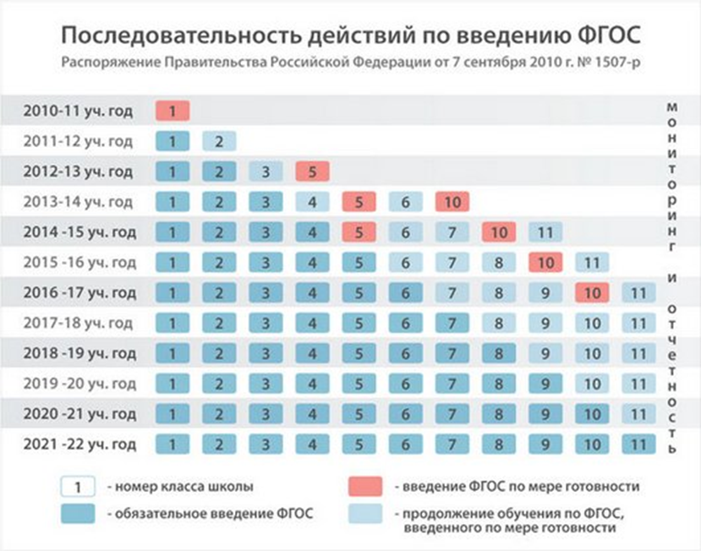

Slide 9
Физика в средней школе
Согласно ФГОС основного общего образования (ФГОС ООО 2010 г.) предмет «Физика» входит в предметную область «Естественно-научные предметы». Изучение физики начинается с 7-го класса.

Slide 10
Предметные результаты освоения основной образовательной программы основного общего образования с учётом общих требований ФГОС и специфики изучаемых предметов, входящих в состав предметных областей, должны обеспечивать успешное обучение на следующей ступени общего образования.

Slide 11
Предметные результаты изучения предметной области «Естественно-научные предметы» (Физика) должны отражать:
1) формирование представлений о закономерной связи и познаваемости явлений природы, об объективности научного знания; о системообразующей роли физики для развития других естественных наук, техники и технологий; научного мировоззрения как результата изучения основ строения материи и фундаментальных законов физики;
2) формирование первоначальных представлений о физической сущности явлений природы (механических, тепловых, электромагнитных и квантовых), видах материи (вещество и поле), движении как способе существования материи; усвоение основных идей механики, атомно-молекулярного учения о строении вещества, элементов электродинамики и квантовой физики; овладение понятийным аппаратом и символическим языком физики;

Slide 12
Предметные результаты изучения предметной области «Естественно-научные предметы» (Физика) должны отражать:
3) приобретение опыта применения научных методов познания, наблюдения физических явлений, проведения опытов, простых экспериментальных исследований, прямых и косвенных измерений с использованием аналоговых и цифровых измерительных приборов; понимание неизбежности погрешностей любых измерений;
4) понимание физических основ и принципов действия (работы) машин и механизмов, средств передвижения и связи, бытовых приборов, промышленных технологических процессов, влияния их на окружающую среду; осознание возможных причин техногенных и экологических катастроф;
5) осознание необходимости применения достижений физики и технологий для рационального природопользования;

Slide 13
Предметные результаты изучения предметной области «Естественно-научные предметы» (Физика) должны отражать:
6) овладение основами безопасного использования естественных и искусственных электрических и магнитных полей, электромагнитных и звуковых волн, естественных и искусственных ионизирующих излучений во избежание их вредного воздействия на окружающую среду и организм человека;
7) развитие умения планировать в повседневной жизни свои действия с применением полученных знаний законов механики, электродинамики, термодинамики и тепловых явлений с целью сбережения здоровья;
8) формирование представлений о нерациональном использовании природных ресурсов и энергии, загрязнении окружающей среды как следствие несовершенства машин и механизмов.

Slide 14
УМК
Учебники включены в Федеральный перечень учебников, рекомендованных Министерством образования и науки РФ к использованию в образовательном процессе в ОУ 2012/2013 учебный год. Содержание учебников соответствует ФГОС ООО 2010 г. и федеральному компоненту государственного образовательного стандарта общего образования (2004 г.).

Slide 15
Состав УМК «Физика» для 7-9 классов:
- Учебники «Физика» 7, 8, 9 классы. Автор А.В. Перышкин (7, 8 классы); А.В. Перышкин, Е.М. Гутник (9 класс)
- Рабочая тетрадь «Физика» 7 класс. Авторы: Т.А. Ханнанова, Н.К. Ханнанов
- Тесты «Физика» 7, 8, 9 классы. Авторы: Н.К. Ханнанов, Т.А. Ханнанова
- Дидактические материалы «Физика» 7, 8, 9 классы. Авторы: А.Е. Марон, Е.А. Марон
- Сборник вопросов и задач по физике. 7-9 классы. Авторы: А.Е. Марон, С.В. Позойский, Е.А. Марон
- Тематическое и поурочное планирование. 7, 8, 9 классы. Авторы: Е.М. Гутник, Е.В. Рыбакова
- Учимся решать задачи. 7, 8, 9 классы. Авторы: И.Г. Власова, В.В. Тихонов. Готовится к изданию

